Slide 1
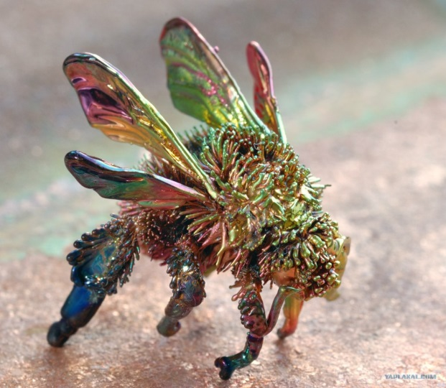
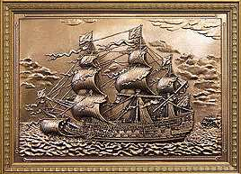
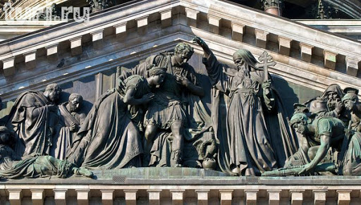
Основы гальванопластики
Галеева А.К.

Slide 2
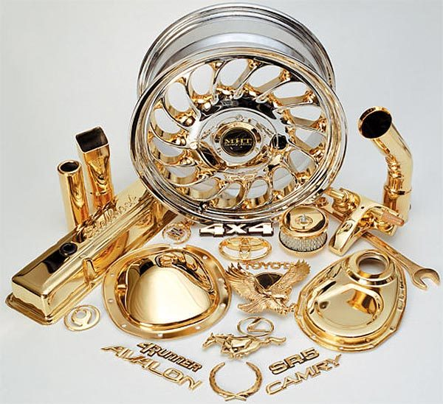
Гальванотехника
Гальваностегия
Гальванопластика
Electroplating
Electrotyping
Galvanoplasty
Electroforming
нанесение покрытий
методами электролиза
получение металлических копий предметов методами электролиза
chemical method for forming metal parts that exactly reproduce a model
Inventor - Moritz von Jacobi, Russia, 1838

Slide 3
Применение гальванопластики
изготовление точных художественных копий небольших скульптур и ювелирных изделий;
в технике - при производстве грампластинок, печатных валов, металлических изделий с микронными параметрами

Slide 4
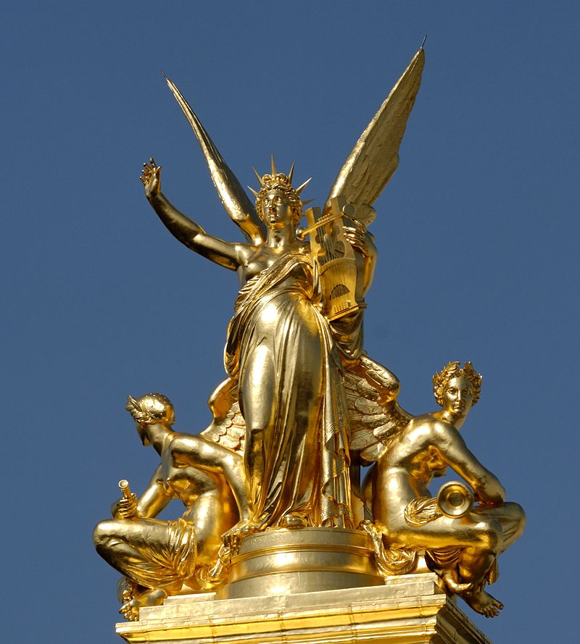
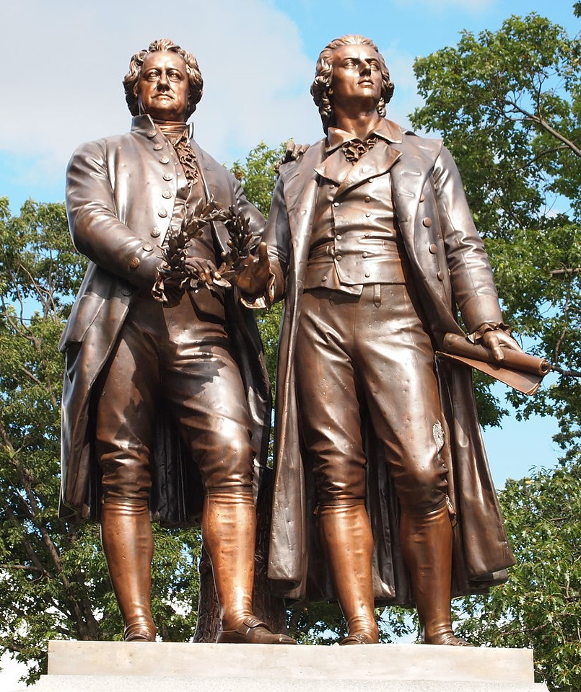
C. L'Harmonie (1869) by Charles Guméry is a 7.5-metre (25 ft) tall sculpture that crowns the Palais Garnier (the Opera) in Paris, France.
The statue is a gilded copper electrotype, sometimes called a galvanoplastic bronze.
Copper electrotype (1911) of Ernst Rietschel's 1857 sculpture for the Goethe–Schiller Monument in Weimar. This sculpture is about 3.5 metres (11 ft) tall, and was produced by the WMF Company in Germany

Slide 5
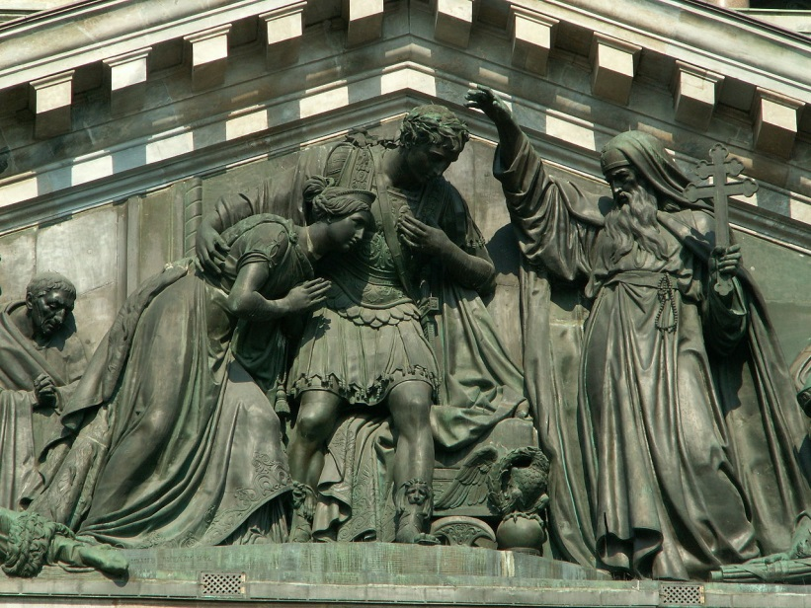
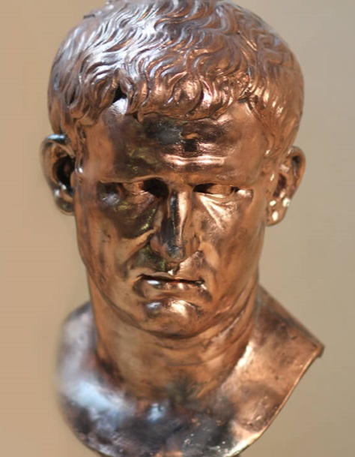
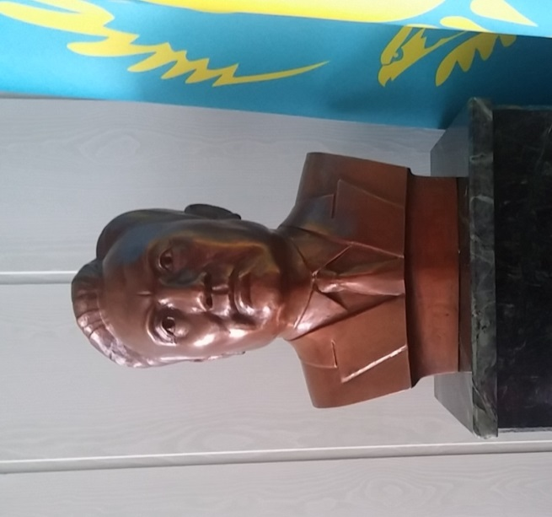
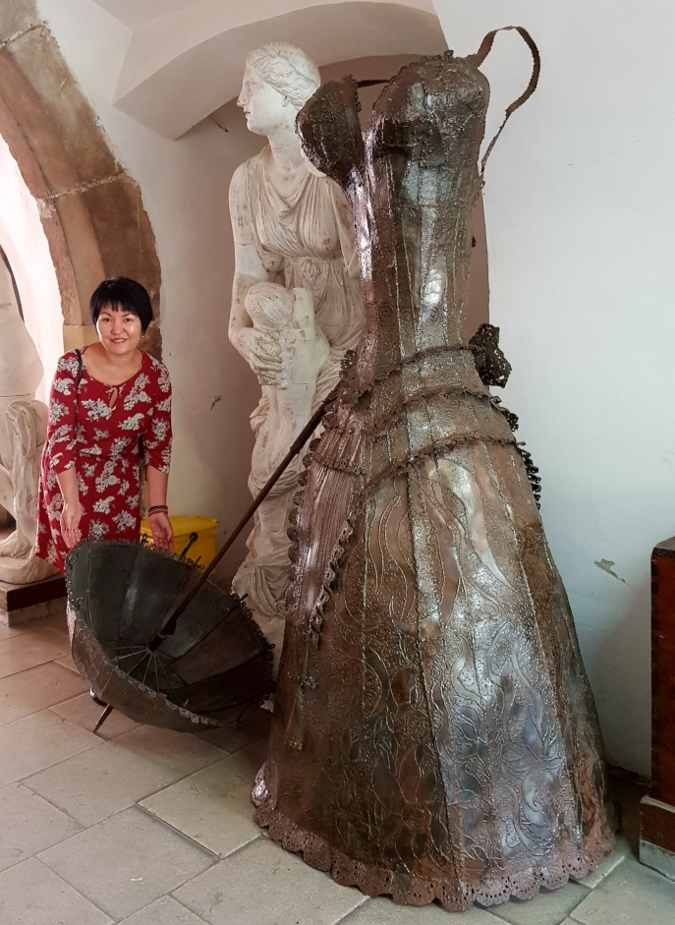
Бюст Агриппа
ГМЗ «Павловск» (копия с бюста музея Академии художеств)
Гальванопластические скульптуры
на Исаакиевском соборе
(г.Санкт- Петербург)
Г.Клуж-Напока, Румыния. Платье изготовлено студентами университета
Бюст Первого Президента РК (работа сотрудников ЦФХМА, Библиотека КазНУ им.аль-Фараби)

Slide 6
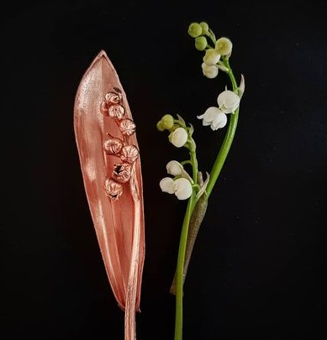
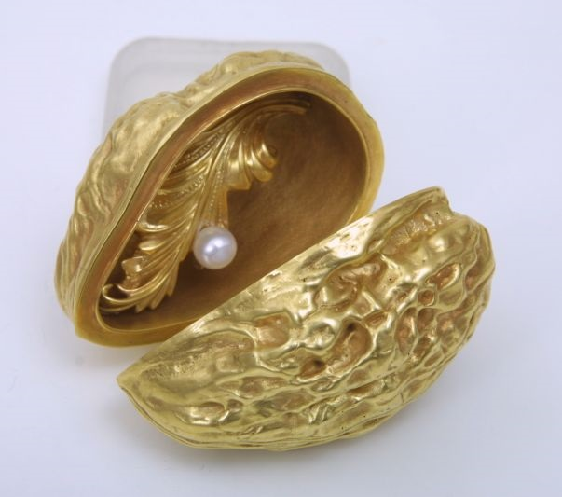
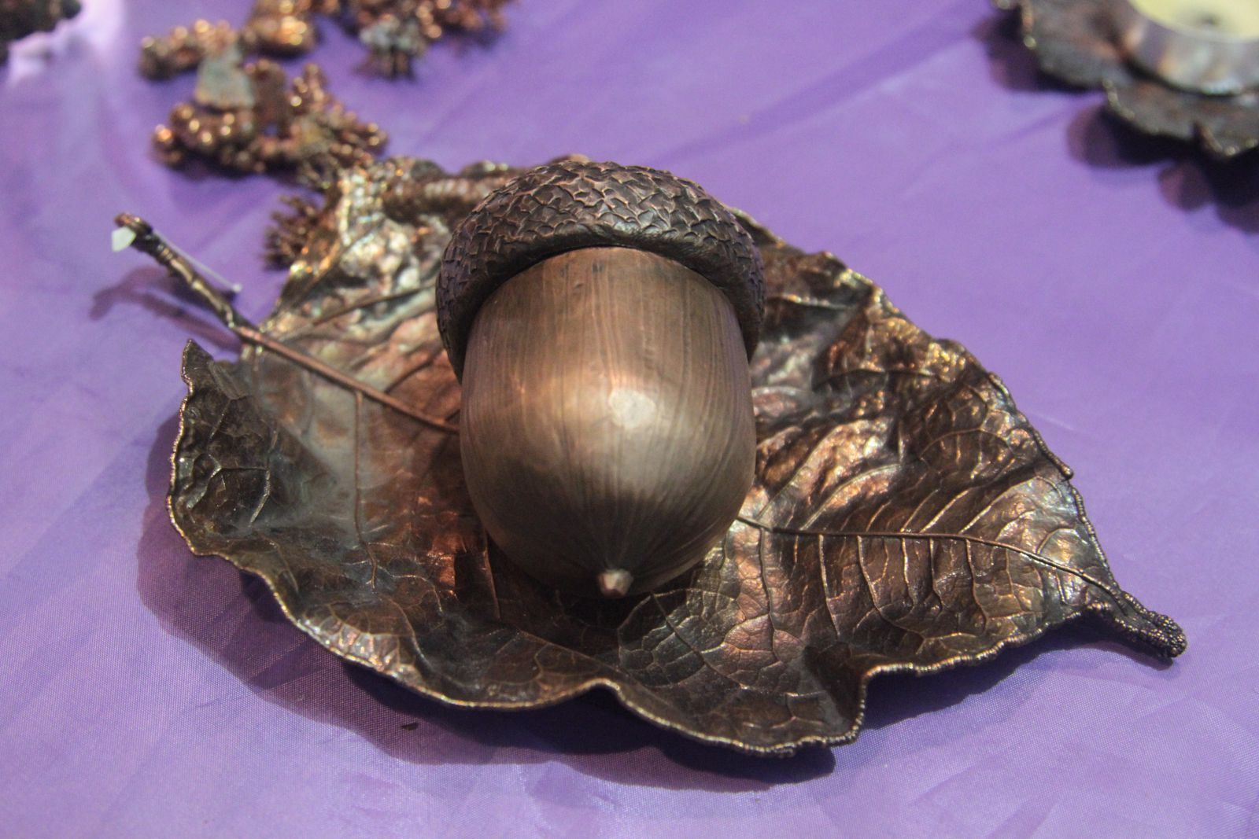
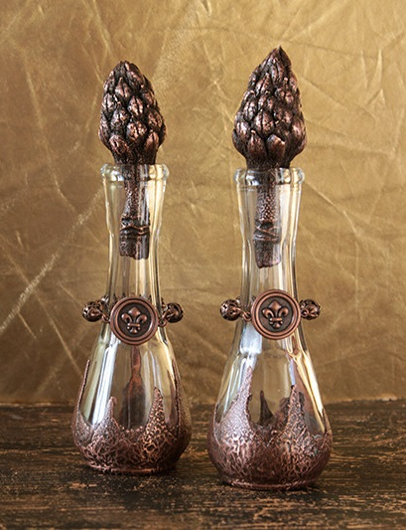

Slide 7
